Slide 1
11 数字信号处理：语音频域特征 复习
薛向阳
邮件：xyxue@fudan.edu.cn
办公室：计算机楼408房间

Slide 2
回顾
倒谱计算
计算语音信号的MFCC

Slide 3
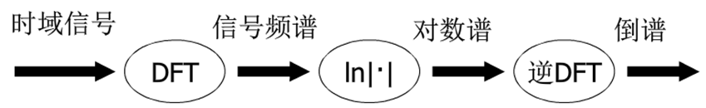

卷积信号同态处理及倒谱计算
S(n)=H(n)*E(n)
$$\hat{S\left(n\right)}=\hat{H(n)}+\hat{E(n)}$$

Slide 4
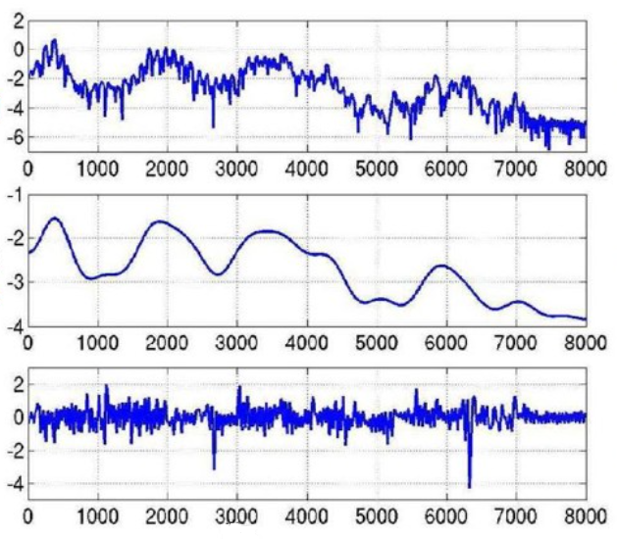
浊音信号倒谱：实例
浊音信号谱
S(Z)
声道滤波器的
频率特性 H(Z)
激励信号基频
及各次谐波 E(Z)

Slide 5
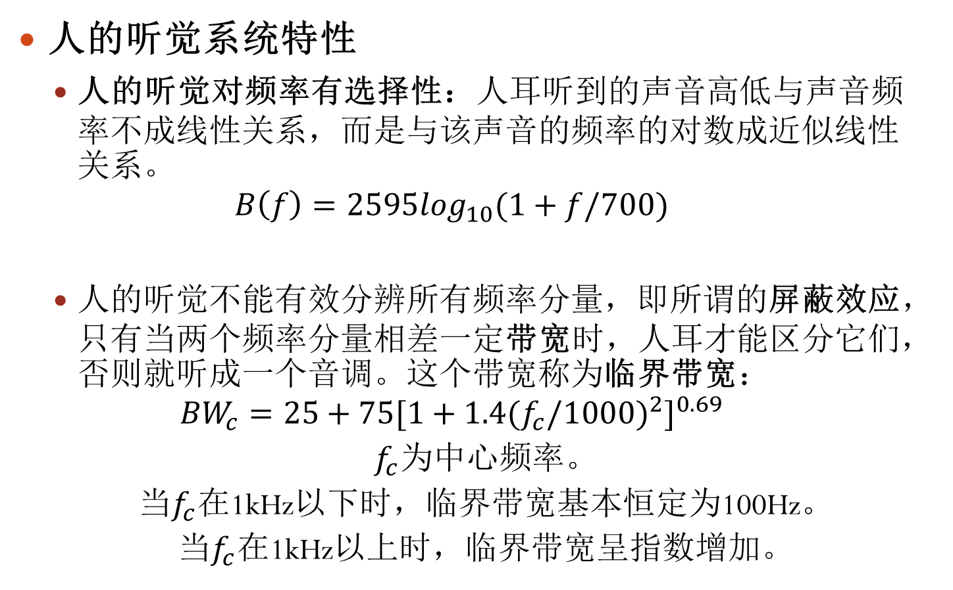
MFCC计算（1）
人的听觉系统特性
人的听觉对频率有选择性：人耳听到的声音高低与声音频率不成线性关系，而是与该声音的频率的对数成近似线性关系。
$$B\left(f\right)=2595\log_{10}(1+f/700)$$
人的听觉不能有效分辨所有频率分量，即所谓的屏蔽效应，只有当两个频率分量相差一定带宽时，人耳才能区分它们，否则就听成一个音调。这个带宽称为临界带宽：
$${BW}_{c}=25+75[1+{1.4{(f_{c}/1000)}^{2}]}^{0.69}$$
$f_{c}$为中心频率。
当$f_{c}$在1kHz以下时，临界带宽基本恒定为100Hz。
当$f_{c}$在1kHz以上时，临界带宽呈指数增加。

Slide 6
MFCC计算（2）
基于人耳的听觉特性，可以构造模仿人耳的感知特性
Mel频率尺度：对数关系
Mel滤波器组：屏蔽效应
每一个滤波器的中心频率在mel频率域中呈线性分布
每一个滤波器的带宽在其临界带宽范围内

Slide 7
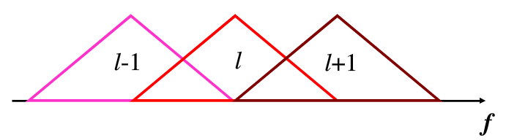
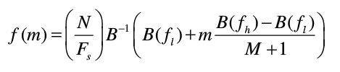




MFCC计算（3）
滤波器组的设计
中心频率$f_{c}(l)$在mel频率域是等间隔分布
每一个滤波器的中心频率$f_{c}(m)$计算如下 ：
N：窗口宽度；F_{s}：采样频率；M是滤波器的数量
$$f_{c}(l−1)$$
$$f_{c}(l)$$
$$f_{c}(l+1)$$

Slide 8
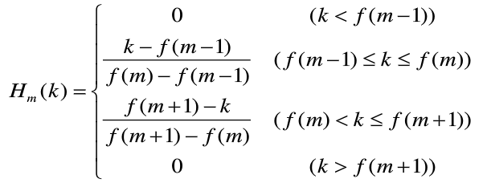

MFCC计算（4）
于是，得到了M个带通滤波器$H_{m}(k)$，每个滤波器具有三角形状：
MFCC：mel frequency cepstrum coefficient
考虑了人的听觉系统特性，将线性频谱映射到基于听觉感知特性的mel频谱上，然后再计算倒谱

Slide 9
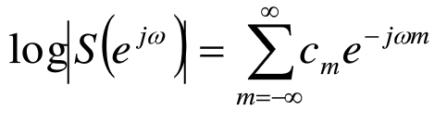
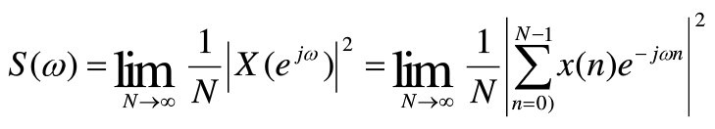
MFCC计算（5）
MFCC的定义

Slide 10
MFCC计算（6）
输入语音信号
预加重、分帧、加窗
用FFT计算信号频谱
计算频谱的绝对值或平方
Mel滤波器组
√
取对数
DCT
√
Delta MFCC
输出语音特征
√

Slide 11
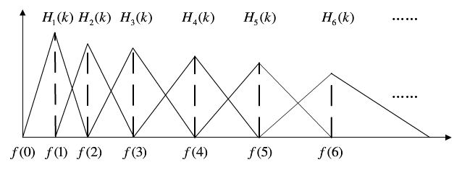

MFCC计算（7）
Mel滤波器组

Slide 12
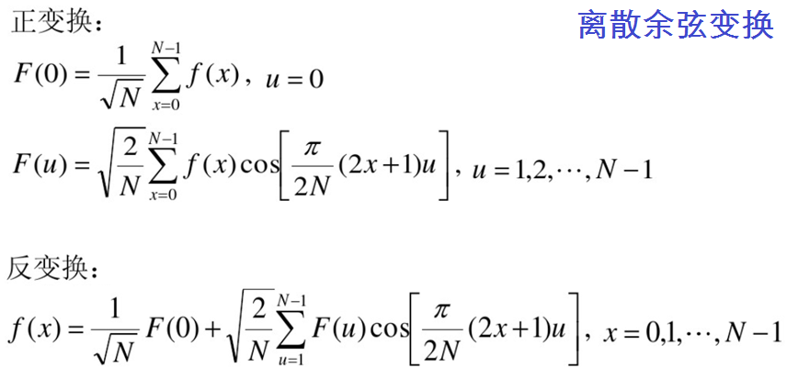
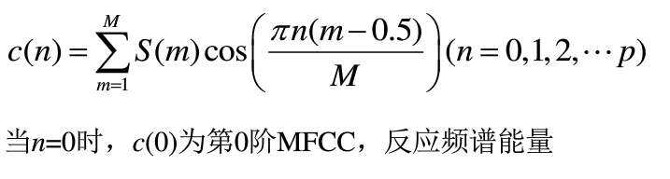

MFCC计算（8）
对滤波器组输出$S(m)$，用离散余弦变换（DCT）就得到了mel频率的倒谱系数$c\left(n\right)$：

Slide 13
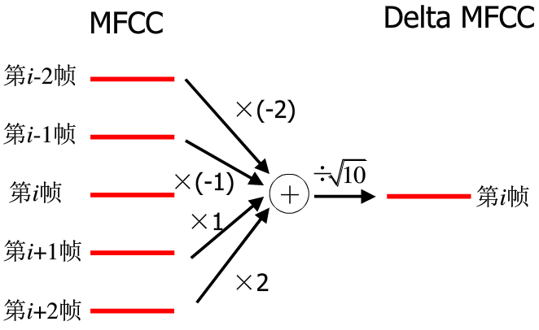
MFCC计算（9）
MFCC只是表达了当前帧的语音特征。语音是连续变化的，相邻语音帧之间不是孤立的，因此，计算相邻语音帧的MFCC的变化Delta MFCC，就能更好表达语音的特征

Slide 14
谢谢！

